Slide 1


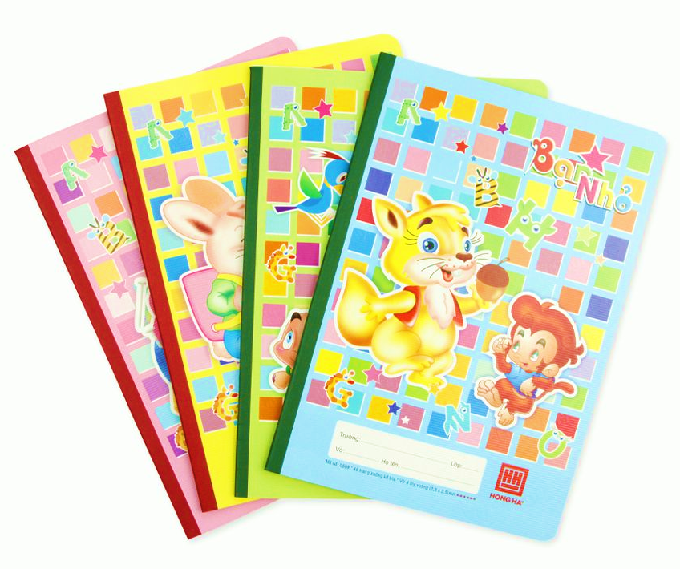




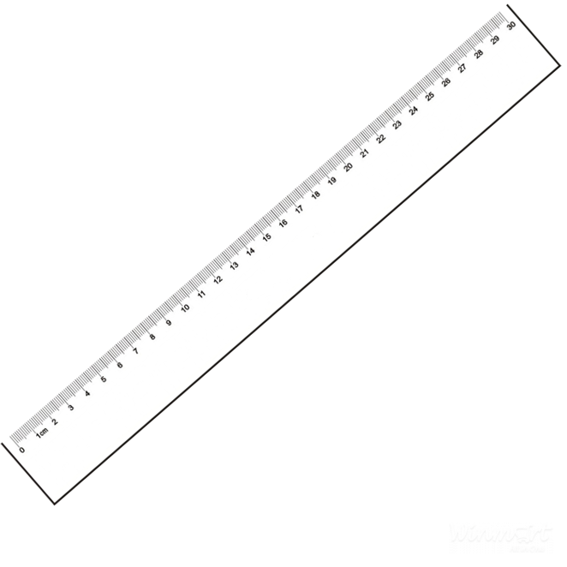


Tuần 16
TǨn:

Slide 2
Trang 111
BÀI 40:
LUYỆN TẬP CHUNG
(Tiết 1)

Slide 3
YÊU CẦU CẦN ĐẠT
- Củng cố kiến thức, kĩ năng về nhân, chia số có ba chữ số với (cho) số có một chữ số, tính giá trị của biểu thức, bài toán về gấp lên một số lần, giảm đi một số lần, so sánh số lớn gấp mấy lần số bé, giải bài toán có lời văn (hai bước tính).
- Biết tính chất kết hợp của phép nhân (qua biếu thức số, chưa dùng chữ).
- Năng lực lập luận, tư duy toán học và năng lực giao tiếp toán học; Giải quyết vấn đề.
- Chăm chỉ; Trung thực; Trách nhiệm.

Slide 4



Slide 5

1
Đặt tính rồi tính.
122 x 4
327 x 3
715 : 5
645 : 3

Slide 6
1.
122
715
5
645
3
327
x
x
1
3
2
5
1
4
4
1
4
3
2
0
5
5
4
8
8
9
8
1
1
1
0
0

Slide 7

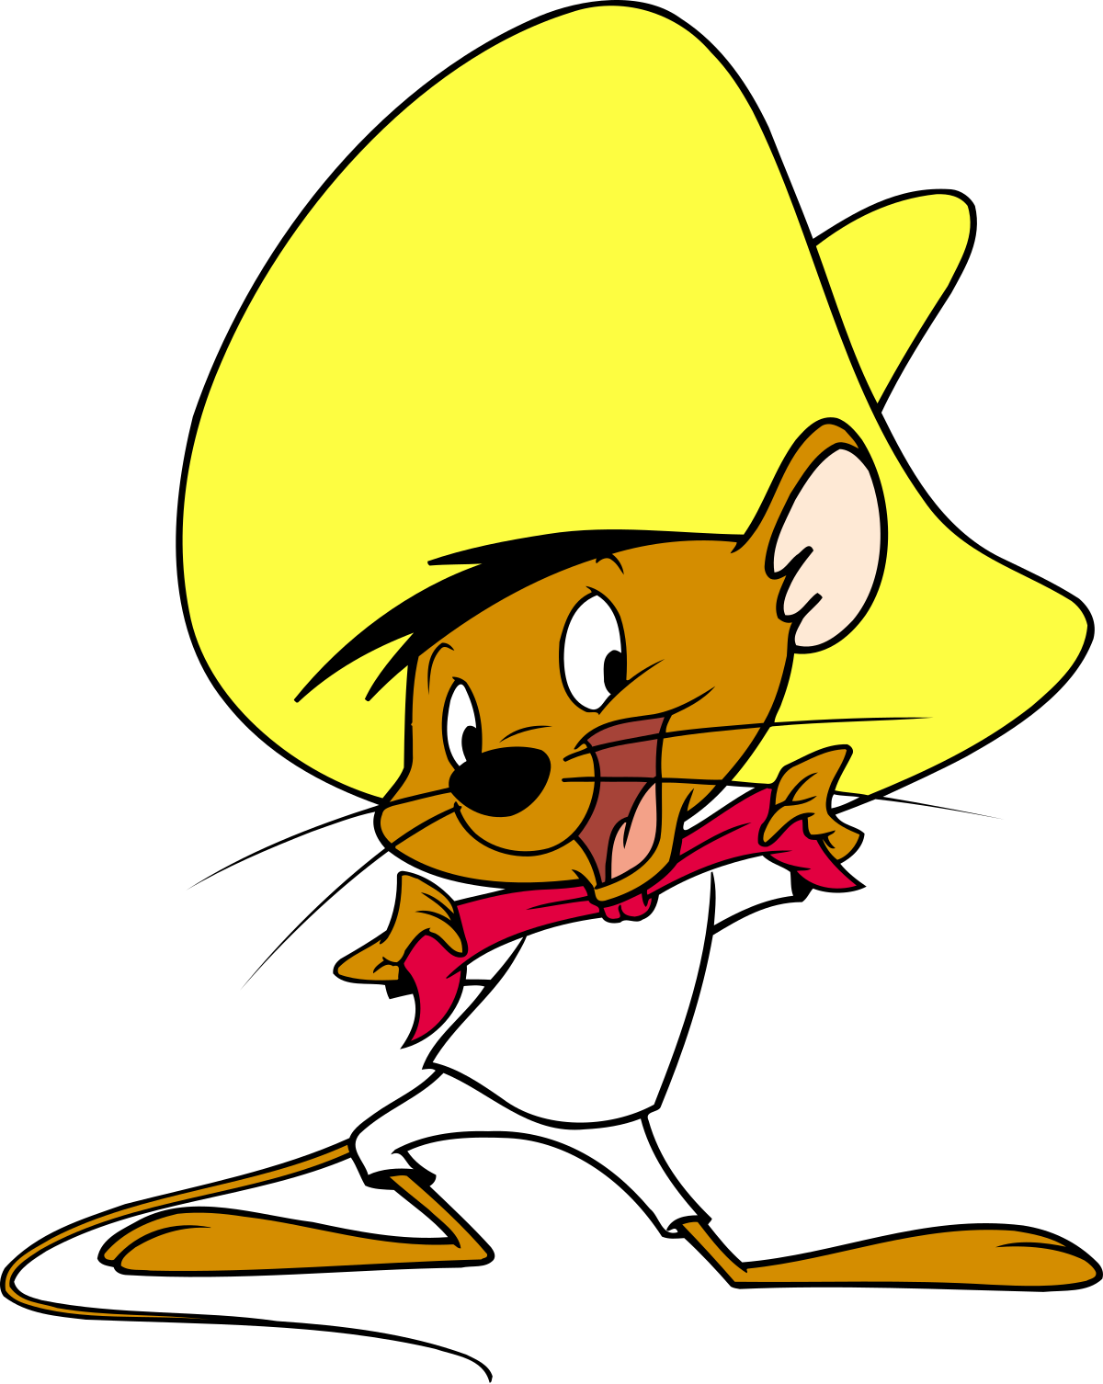



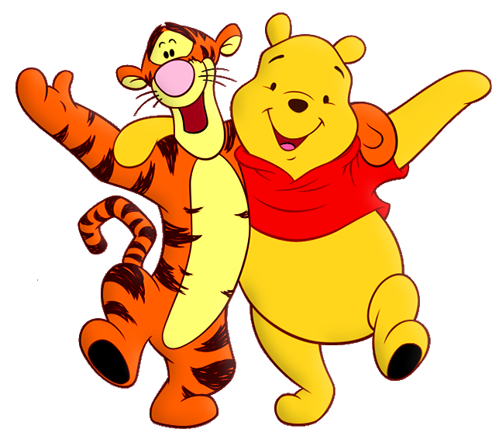



2
Số?
a)
Số đã cho | 12 | 15 | 18
Giảm 3 lần | 4 | 5 | 6
Gấp 4 lần | 48 | 60 | 72
b)
Số lớn | 36 | 40 | 45
Số bé | 9 | 8 | 5
Số lớn gấp mấy lần số bé? | 4 | 5 | 9
Notes:
Bài mẫu GV k nên chiếu sẵn mà sẽ gọi 1 HS làm mẫu và HD cho cả lớp hiểu ạ

Slide 8
3.
Bài giải
CΪ bò cân wặng số ki-lô-gam là:
120 x 3 = 360 (kg)
Cả hai cΪ cân wặng số ki-lô-gam là:
120 + 360 = 480 (kg)
Đáp số: 480 kg.
Notes:
GV giới thiệu cách này trước cho HS yếu dễ hiểu

Slide 9
3.
Bài giải
Cả hai cΪ cân wặng số ki-lô-gam là:
120 + (120 x 3) = 480 (kg)
Đáp số: 480 kg.
Notes:
GV nâng mức độ lên bằng cách HD cho HS biết có thể làm theo cách này nhanh gọn hơn

Slide 10


Dặn dò

